Slide 1
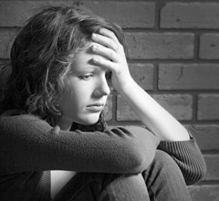

(De)presja dzieci i młodzieży.

Slide 2

Co to jest depresja?
Depresja jest stanem charakteryzującym się długotrwale obniżonym nastrojem oraz szeregiem innych objawów psychicznych i somatycznych.

Slide 3


Objawy depresji:
Fizjologiczne:
Bóle brzucha, głowy, zmęczenie,
Zaburzenia snu (bezsenność lub nadmierna senność),
Brak apetytu, nadmierny apetyt,
Spadek energii,
Charakterystyczne wybudzanie się nad ranem,
Spadek napędu psychomotorycznego.

Slide 4

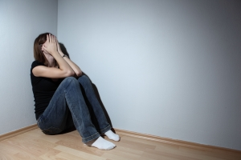
Objawy depresji:
Zachowanie:
Unika wchodzenia w relacje,
Wybuchy np. płacz, trzaskanie drzwiami,
Zmniejszona rozmowność,
poczucie znudzenia, zniechęcenia, ograniczenie lub zaprzestanie aktywności, które wcześniej były dla dziecka ważne lub przyjemne (np. zabawa, hobby, spotkania z rówieśnikami), a także niechęć do podejmowania codziennych obowiązków lub zupełne ich zaniechanie

Slide 5
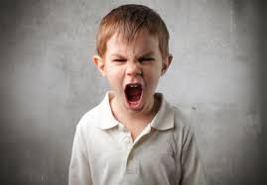
- wycofanie się z życia towarzyskiego, ograniczenie kontaktu z rówieśnikami,
nadmierna reakcja na uwagi, krytykę – dziecko reaguje rozpaczą lub dużą złością nawet gdy zwróci mu się uwagę w bardzo delikatny sposób i dotyczy ona błahej sprawy,

Slide 6

Zachowania ryzykowne: gromadzenie leków, przeszukiwanie Internetu w poszukiwaniu informacji np. jak odebrać sobie życie, próby samobójcze, samookaleczanie się.

Slide 7

Objawy depresji:
Myśli:
Natłok myśli,
Depresyjne myślenie („wszystko jest bez sensu”, „i tak nic mi się nie uda”), niska samoocena („jestem beznadziejny/a, gorszy/a, nieatrakcyjny/a, głupi/a”),
Poczucie bycia bezużytecznym, niepotrzebnym; nadmierne obwinianie się nawet za te wydarzenia i okoliczności, na które nie ma się wpływu (np. obwinianie się za konflikt między rodzicami),
Myśli samobójcze.

Slide 8
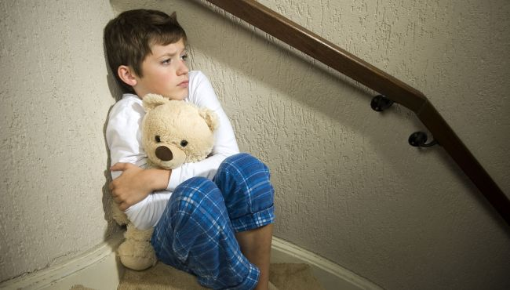
Objawy depresji:
Emocje:
Lęki,
Rozdrażnienie,
Bezradność,
Smutek,
Drażliwość,
Uczucie niepokoju, napięcia wewnętrznego; często zaburzeniom depresyjnym towarzyszy lęk – niemal nieustający, o stałym nasileniu, nieokreślony – trudno wskazać przyczynę lub obiekt takiego lęku („sam nie wiem, czego się boję”).

Slide 9


Inne objawy depresji:
- zaburzenia koncentracji i trudności z zapamiętywaniem - często skutkują problemami z nauką i pogorszeniem wyników w szkole, dziecko może opuszczać zajęcia lekcyjne,
- pobudzenie psychoruchowe, często wynikające z przeżywanego lęku i napięcia – dziecko wierci się, nie może się skupić na konkretnej czynności, podejmuje bezwiednie bezcelowe działania, np. skubie ubranie, zamazuje długopisem kartkę, obgryza paznokcie.

Slide 10
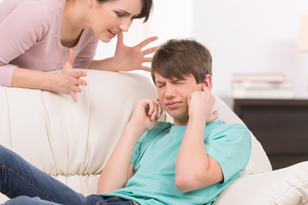
Objawy najbardziej charakterystyczne u dzieci i młodzieży:
uporczywe dolegliwości somatyczne, np.: bóle brzucha, nudności, wymioty, biegunki, bóle głowy, kołatania serca, duszność, częste zasłabnięcia lub omdlenia, moczenie nocne,
bunt wobec rodziców, szkoły, nieprzestrzeganie zasad, zachowania agresywne i autoagresywne.

Slide 11

Jak pomóc?
Jak rozmawiać?

Slide 12

Rodzicu!
Usiądź spokojnie z dzieckiem, poświęcić mu więcej czasu niż zwykle, porozmawiaj, zapytaj czy czym się nie martwi, wykaż zainteresowanie sprawami dziecka

Slide 13


jeżeli podejrzewasz, że dziecko wini się za jakąś sytuację (np. dotyczącej relacji pomiędzy rodzicami) przekonaj je, że to co dzieje się między rodzicami nie jest jego winą.

Slide 14

nie krzycz na dziecko, że nie odrabia zadań domowych, ma trudności z koncentracją, nie słucha co się do niego mówi

Slide 15
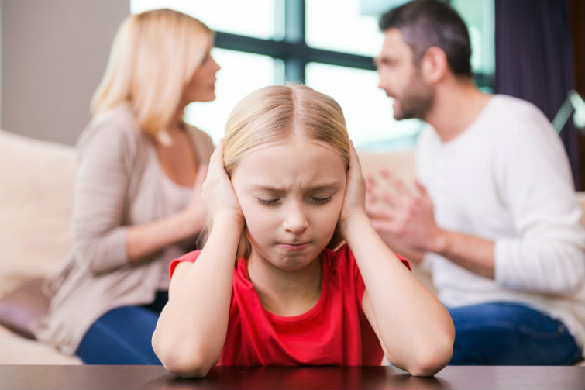
nie lekceważ objawów (często pochłonięci problemami zapominamy o tym co czują dzieci)

Slide 16

zgłoś się do nauczyciela wychowawcy, pedagoga szkolnego, psychologa dziecięcego

Slide 17

Gdzie możecie Państwo szukać pomocy?

Slide 18
Poradnia Psychologiczno-Pedagogiczna w Kaliszu, ul. Hanki Sawickiej 3b, tel. 62 764-00-00, 62 760-00-10, http://www.wikom.pl/ppp1kalisz/Index.htm
Karolina Dębska-Stępień, psycholog dziecięcy, Gabinet Psychologiczny, Kalisz, ul. Legionów 52, tel. tel. 608 572 282, http://psycholog-kalisz.pl/

Slide 19
Centrum Medyczne Multimed
Tadeusz Jucyk, Poradnia zdrowia psychicznego dzieci i młodzieży, ul. Majkowska 13a, Przychodnia Medix, 62-800 Kalisz, Rejestracja osobista lub telefoniczna.
Tel. 62 501 86 18, 782 899 298,
http://www.multimed24.pl/multimed-kalisz.html

